Slide 1


WISDRAGON
智隆校园通产品介绍
上海智隆信息技术有限公司

Slide 2
总体体系架构
规范制度
用户层（管理者、教师、学生、工作人员、校友、访客）
运维体系
感知卡片层（IC卡、RFID卡、条码卡、手机卡、银行卡、各类支付卡….）
感知终端层（POS机、智慧服务站、门禁、车载、巡更、….）
通讯层
智隆校园通应用系统
支付服务类
食堂消费、浴室消费
电控收费、班车收费
医疗收费、自助洗衣
自助复印、图书超期
上机收费、超市消费
实体网点收费
身份管理类
门禁管理、通道管理
考勤管理、签到管理
巡更管理、学生注册
电子讲台、考试报名
自助服务类
信息门户、callcenter
自助查询、手机查询
信息推送、管理信息
社区信息、手持终端
接口服务
图书馆系统、教务系统
研究生系统、上机系统
智慧校园、学工系统
人事系统、资产系统
财务系统、通用接口
智隆校园通核心管理平台
客户管理
商户管理
卡务管理
密钥管理
管理中心
财务管理
自助支付
监控中心
拍照制卡
通讯中间件
校园通核心数据库
账户信息
交易信息
客户信息
身份信息
公共信息
网络基础设施（校园网、教科网、校园通专网）
数据层
云计算数据库
共享数据库
校园通数据库
各业务数据库
图书数据库

Slide 3


















网络架构-集中式模式
主校区
校园通管理服务中心
校园通中心机房
通用前置、通讯中间件
支付通道网络
教育网/校园网/校园通专网
通用前置、通讯中间件
校园通服务分中心
校园通服务分中心
通用前置、通讯中间件
消费、考勤、门禁、智慧服务站,各类服务终端
消费、考勤、门禁、智慧服务站,各类服务终端
A校区
B校区

Slide 4
智隆校园通功能结构
智隆校园通核心管理平台
支撑
四大类应用
金融服务类
身份识别类
信息服务类
流程整合类

Slide 5
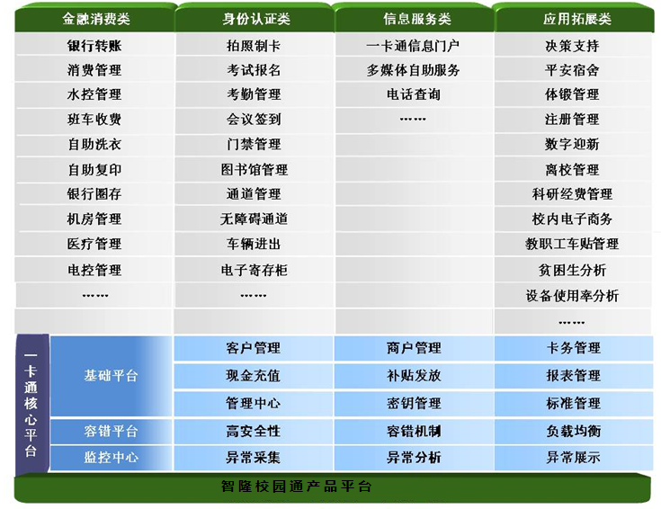
智隆校园通功能清单

Slide 6
金融消费类应用
机房收费
校园通核心管理平台
班车收费
… …
支撑
四大类应用
银行圈存
自助洗衣
消费管理
医疗收费
电控收费
金融服务类
水控管理
金融消费类
身份识别类
信息服务类
流程整合类

Slide 7
身份识别类应用
通道管理
校园通核心管理平台
考勤管理
……
支撑
四大类应用
门禁管理
报名考试
会议签到
无障碍通道
金融服务类
身份识别类
信息服务类
流程整合类
身份识别类

Slide 8
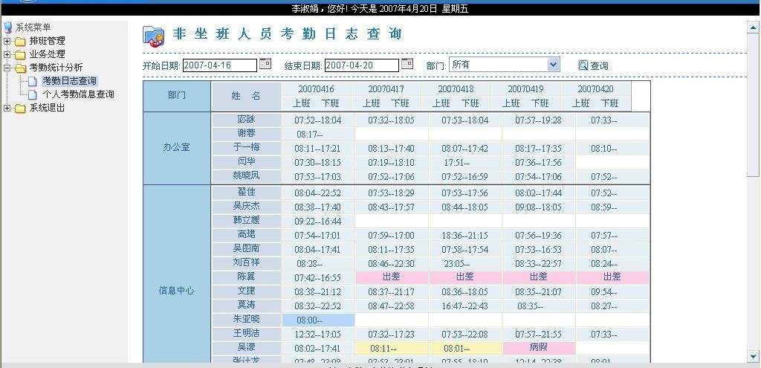
身份识别类应用--考勤管理
系统特点
支持排班和非排班两种模式
支持脱机模式
考勤制度、工作时间个性设置
分级授权，适合各个业务部门单独管理
支持网上请假申请审批
目前没有考虑与人事、工资等系统的接口。
功能介绍
管理员权限管理
考勤参数设置
考勤排班管理
考勤业务处理
考勤日志管理
考勤统计分析

Slide 9
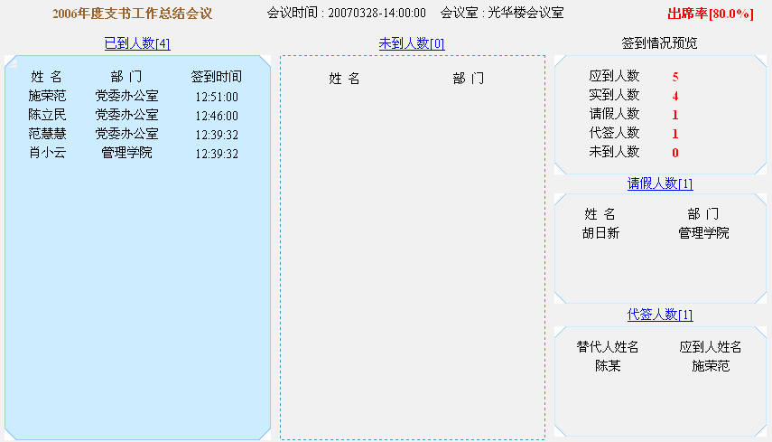
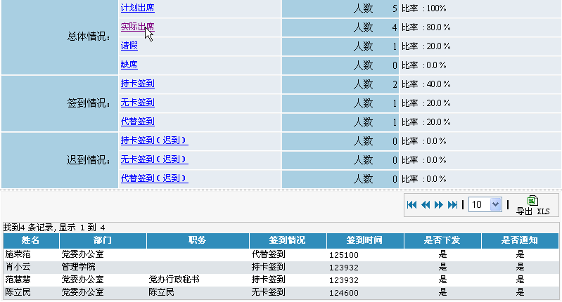
身份识别类应用--会议签到
系统特点
支持联机和脱机两种模式
Email&短信会议通知
会议现场实时反映签到情况，一目了然
支持代表团签到、无卡签到、替代签到、批量无卡签到等。
功能介绍
管理员权限管理
签到参数管理
签到人员组管理
会议管理和维护
会议现场签到管理。
会议签到统计分析

Slide 10
流程整合类应用
校园通核心管理平台
……
财务系统接口
支撑
四大类应用
与数字校园整合
人事系统接口
教务系统接口
图书馆接口
金融服务类
身份识别类
信息服务类
流程整合类
流程整合类

Slide 11
系统升级后的新业务特点
交易数据的采集、入账、结算等各个环节均纳入风险控制，从源头来堵住卡库不平。
大量业务向联机模式转变，提高交易安全性和数据安全性。
消费型业务以联机为主、脱机为辅，自主切换，适应性强。
所有的交易类型进行了细分，将消费、充值等业务完全分离，新增了50多种交易行为，做到了更精细化的业务管理。比如圈存转账业务，就可细分出圈存充值、圈存对账、圈存补账、圈存交易取消、圈存补写卡等业务分类。
所有的交易行为均支持冲正。
所有业务行为均可进行审计复核。
结算业务可支持自动、手工多种模式。
所有卡片发行业务均支持批量发行模式。
卡库不平后续处理业务模式更加严谨、使用更便捷、分析规则更合理。可极大减少工作人员依赖肉眼来解决账务问题的痛苦。

Slide 12
升级原则
此次一卡通升级只涉及一卡通核心服务平台及相关业务管理平台的升级改造，不考虑各个校区的POS终端和卡片的更换。
新老发行的校园卡在校区正常使用。
新老系统的帐户金额不需要互转就可直接使用。
严格按照既定的升级方案来执行，任何一个步骤出现问题均可保证系统可顺利切换回旧系统正常运转。

Slide 13
升级步骤--卡务中心业务
在一台新提供的服务器部署新版本校园通核心服务平台；
升级老版本一卡通的后台数据库；
在一台独立的PC终端部署校园通管理业务中心，做发卡、充值、取现等与卡片相关的业务。发出的用户卡也提供给老版本进行读卡、充值、取现、销户、回收等相应业务，以保证新老版本的用户卡片可相互兼容；
第三步验证通过后，可为所有卡务中心的业务电脑安装新版本的客户端系统。
上述工作全部完成后，方可进入下一步升级工作。该项工作预计5个工作日。

Slide 14
升级步骤—日常消费业务
目前学校的消费均为POS消费。因此需要用新版本系统发出的卡片在消费机进行消费（包括食堂、超市、小卖部等），检查流水上送情况，确保日常消费可正常使用；
上述工作全部完成后，方可进入下一步升级工作。该项工作预计0.5个工作日。

Slide 15
升级步骤—前置服务系统
目前学校使用的前置服务包括：消费前置、银行前置，我们需要确保升级后前置服务均可正常提供服务。步骤如下：
在一台独立的服务器部署新版本校园通前置服务平台（含消费、银行）；
在新系统中进行相应的配置；
用新老版本的校园卡进行消费，确保新版本的前置服务平台工作正常；
如果出现异常，则记录下来，安排技术员进行完善，待完善再进行重复验证；
全部业务测试通过再全部替换所有系统。
上述工作全部完成后，方可进入下一步升级工作。该项工作预计5个工作日。

Slide 16
升级步骤—自助服务平台
目前学校使用的自助服务平台功能包括：挂失、解挂、交易查询、银行转账。设备有两类，一类为新大陆圈存机、另一类为豪普曼查询机。升级步骤如下：
在两类自助设备分别安装新版本的多媒体自助服务平台；
根据学校目前所使用的业务功能，进行相应的配置；
用新老版本的校园卡在该设备上进行业务测试，
如果出现异常，则记录下来，安排技术员进行系统完善，待完善再进行重复测试，
全部业务测试通过再全部替换所有终端的自助服务系统。
上述工作全部完成后，方可进入下一步升级工作。该项工作预计5个工作日。

